Slide 1
面向对象程序设计基础 （OOP）
刘知远
liuzy@tsinghua.edu.cn
http://nlp.csai.tsinghua.edu.cn/~lzy/
课程团队：刘知远 姚海龙 黄民烈

Slide 2
本讲内容提要
7.1 函数模板和类模板
7.2 命名空间
7.3 STL初步——容器与迭代器

Slide 3
函数模板和类模板
继承与组合提供了重用对象代码的方法，
而C++的模板特征提供了重用源代码的方法。

Slide 4
模板：引入
实现一个整数排序算法接口：
void sort(int *data, int len);
实现一个浮点数排序算法接口：
void sort(float *data, int len);
实现一个自定义类型排序算法接口：
void sort(myClass *data, int len);
明明实现是一样的，为什么要写多遍？

Slide 5
模板分类
函数模板
类模板
成员函数模板

Slide 6
函数模板
有些算法实现与类型无关，所以可以将函数的参数类型也定义为一种特殊的“参数”，这样就得到了“函数模板”。
定义函数模板的方法
template <typename T> ReturnType Func(Args)；
如：任意类型两个变量相加的“函数模板”
template <typename T>
T sum(T a, T b) { return a + b; }

Slide 7
函数模板
函数模板在调用时，因为编译器能自动推导出实际参数的类型（这个过程叫做实例化）。
所以，形式上调用一个函数模板与普通函数没有区别，如
cout << sum(9, 3);
cout << sum(2.1, 5.7);
需要调用类型满足函数的要求。本例中，要求类型 T 定义了加法运算符。
当多个参数的类型不一致时，无法推导：
cout << sum(9, 2.1); //编译错误
手工指定调用类型：sum<int>(9, 2.1)

Slide 8
类模板
在定义类时也可以将一些类型信息抽取出来，用模板参数来替换，从而使类更具通用性。这种类被称为“类模板”。例如：
template <typename T> class A {
T data;
public:
void print() { cout << data << endl; }
};
int main() {
A<int> a;
a.print();
}
Notes:
****补充使用这些类的客户代码：

Slide 9
类模板
类模板中成员函数的类外定义
template <typename T> class A {
T data;
public:
void print() ;
};
template<typename T>
void A<T>::print() { cout << data << endl; }
int main() {
A<int> a;
a.print();
}
Notes:
****补充使用这些类的客户代码：

Slide 10
类模板
类模板的“模板参数”
类型参数：使用typename或class标记
非类型参数：整数，枚举，指针（指向对象或函数），引用（引用对象或引用函数）。整数型比较常用。如：
template<typename T, unsigned size>
class array {
T elems[size];
... };
array<char, 10> array0;

Slide 11
成员函数模板
普通类的成员函数，也可以定义为模板函数，如：
class normal_class {
public:
int value;
template<typename T> void set(T const& v) {
value = int(v);
} /// 在类内定义
template<typename T> T get();
};
template<typename T> /// 在类外定义
T normal_class::get() {
return T(value);
}
Notes:
****补充使用这些类的客户代码：

Slide 12
成员函数模板
普通类模板的成员函数，也可有额外的模板参数
template<typename T0> class A {
T0 value;
public:
template<typename T1> void set(T1 const& v){
value = T0(v);
} /// 在类内定义
template<typename T1> T1 get();
};
template<typename T0> template<typename T1>
T1 A<T0>::get(){ return T1(value);} /// 类外定义
Notes:
****补充使用这些类的客户代码：

Slide 13
成员函数模板
注意不能写成： template<typename T0, typename T1>
T1 A<T0>::get(){ return T1(value);} /// 类外定义
多个参数的类模板：
template<typename T0, typename T1> class A {}
多个参数的函数模板
template<typename T0, typename T1> void func( T0 a1, T1 a2 ) {}

Slide 14
成员函数模板
模板使用中通常可以自动推导，必要时也可以指定：
int main() {
A<int> a;
a.set(5); //自动推导5为整数类型
double t = a.get<double>(); //手动指定返回值类型
}
Notes:
****补充使用这些类的客户代码：
！！！提供这部分的输出提示信息？？

Slide 15
函数模板特化
有时，有些类型并不合适，则需要对模板进行特殊化处理，这称为“模板特化”。
对函数模板，如果有多个模板参数 ，则特化时必须提供所有参数的特例类型，不能部分特化。但可以用重载来替代部分特化。
template <typename T> T sum(T a, T b)
在函数名后用<>括号括起具体类型
template<> char* sum<char*>(char* a, char* b)
由编译器推导出具体类型，函数名为普通形式
template<> char* sum(char* a, char* b)
Notes:
不能部分特化。
具体的例子（即不允许的情况）

Slide 16
函数模板特化
template<class T>
T div2(const T& val)
{
cout << "using template" << endl;
return val / 2;
}
template<>
int div2(const int& val)
{
cout << "better solution!" << endl;
return val >> 1; //右移取代除以2
}
int main() {
cout<<div2(1.5) << endl;
cout<<div2(2) << endl;
}
运行结果：
using template
0.75
better solution!
1
Notes:
这一页

Slide 17
函数模板特化
template<class T, class A>
T sum(const A& val1, const A& val2)
{
cout << "using template" << endl;
return T(val1 + val2);
}
template<class A>
int sum(const A& val1, const A& val2)
{ //不是部分特化，而是重载函数
cout << “overload" << endl;
return int(val1 + val2);
}
int main()
{
float y = sum<float, float>
(1.4, 2.4);
cout << y << endl;
int x = sum(1, 2);
cout << x << endl;
}
运行结果：
using template
3.8
overload
3

Slide 18
类模板特化
对于类模板，允许部分特化，即部分限制模板的通用性，如通用模板为：
template<typename T1, typename T2> class A { ... };
部分特化：第二个类型指定为int
template<typename T1> class A<T1, int> {...};
全部特化：指定所有类型
template<> class A<int, int> { ... };
Notes:
！！！这个地方应该先给一个不做任何特化的例子

Slide 19
类模板特化
template<class T>
class compare {
public:
bool operator () (T a, T b) const
{ return a > b; }
};
int main(){
compare<int> comp;//定义模板类对象
comp(3,4); //函数对象调用
}
这是一个计算a>b的比较函数对象

Slide 20
类模板特化
template<>
class compare<char*> {
public:
bool operator () (char* a, char* b) const
{ ... }
};
这是一个比较两个字符串的比较函数对象

Slide 21
模板原理
对模板的处理是在编译期进行的，每当编译器发现对模板的一种参数的使用，就生成对应参数的一份代码。
这意味着所有模板参数必须在编译期确定，不可以使用变量。
int n = 5; myClass<n> a; //错误
const int n = 5; myClass<n> b; //正确
也带来了问题：模板库必须在头文件中实现，不可以分开编译（请思考为什么？）
Notes:
模板库为什么必须在头文件中实现：
因为模板的原理是：在编译时，每发现一种模板参数的模板实例，就生成对应模板参数的代码。
如果使用源代码分开编译，则编译模板库的源代码时，编译器并不知道这一模板库有哪些模板实例；而编译模板实例时，又没有模板库的源代码来作生成。
因此会产生链接错误，没有生成对应模板参数的源代码。

Slide 22
模板与多态
模板使用泛型标记，使用同一段代码，来关联不同但相似的特定行为，最后可以获得不同的结果。模板也是多态的一种体现。
但模板的关联是在编译期处理，称为静多态。
高效，省去函数调用
编译后代码增多
基于继承和虚函数的多态在运行期处理，称为动多态
运行时，灵活方便
侵入式，必须继承
存在函数调用
Notes:
什么叫做泛型标记？？
泛型程序设计是程序设计语言的一种风格或范式。泛型允许程序员在强类型程序设计语言中编写代码时使用一些以后才指定的类型，在实例化时作为参数指明这些类型。
泛型标记： <T> ，这里的 T 就是泛型标记，它标记了一种可以之后再指定的类型。

Slide 23
命名空间

Slide 24
命名空间（1）
为了避免在大规模程序的设计中，以及在程序员使用各种各样的C++库时，标识符的命名发生冲突，标准C++引入了关键字namespace（命名空间），可以更好地控制标识符的作用域。
标准C++库（不包括标准C库）中所包含的所有内容（包括常量、变量、结构、类和函数等）都被定义在命名空间std（standard标准）中。
cout、cin
vector、set、map

Slide 25
命名空间（2）
定义命名空间：
namespace A {
int x, y;
}
使用命名空间：
A::x = 3;
A::y = 6;

Slide 26
命名空间（3）
使用using声明简化命名空间使用
使用整个命名空间：所有成员都直接可用
using namespace A;
x = 3; y = 6;
使用部分成员：所选成员可直接使用
using A::x;
x = 3; A::y = 6;
任何情况下，都不应出现命名冲突

Slide 27
STL初步

Slide 28
STL简介
标准模板库（英文：Standard Template Library，缩写：STL），是一个C++软件库，大量影响了C++标准程序库但并非是其的一部分。其中包含4个组件，分别为算法、容器、函数、迭代器。
基于模板编写。
关键理念：将“在数据上执行的操作”与“要执行操作的数据”分离。

Slide 29
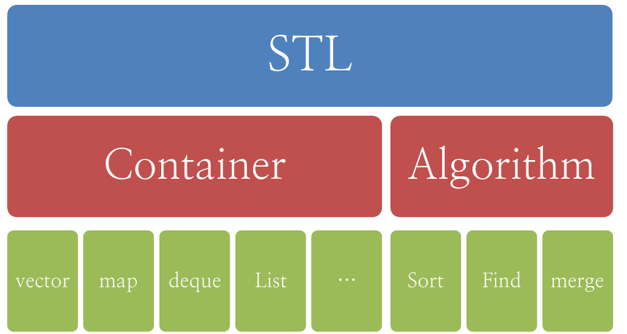
STL简介
Notes:
这一页要表达的point是什么？

Slide 30
STL简介
STL的命名空间是std
一般使用std::name来使用STL的函数或对象
也可以使用using namespace std来引入STL的命名空间（不推荐在大型工程中使用，容易污染命名空间）
关于STL的文档和例子可以在以下网址查询
http://www.cplusplus.com/
多写多查多用，是学习STL库的最好方法

Slide 31
STL简介
C++98
C++11
C++14
C++17
1998 2011 2014 2017
containers
algorithms
Strings
I/O Streams
Move semantic
Unified initialization
auto and decltype
Lambda functions
Multithreading
Regular expressions
Smart pointers
Hash tables
std::array
Reader-writer locks
Generalized lambdas
Fold expressions
constexpr if
Initializers in if and switch statements
Structured blinding declarations
Template deduction of constructors
Guarantees copy elision
auto_ptr and trigraphs removes
string_view
Parallel algorithm of the STL
The filesystem library
std::any
std::optional
std::variant

Slide 32
STL容器
容器是包含、放置数据的工具。通常为数据结构。
包括
简单容器（simple container）
序列容器（sequence container）
关系容器（associative container）

Slide 33
STL容器：pair
最简单的容器，由两个单独数据组成。
template<class T1, class T2 > struct pair{
T1 first;
T2 second;
//若干其它函数
};
通过first、second两个成员变量获取数据。
std::pair<int, int> t;
t.first = 4; t.second = 5;
进一步阅读：http://hahaya.github.io/study-std-pair/

Slide 34
STL容器：pair
创建：使用函数make_pair。
auto t = make_pair(“abc”, 7.8);
优势：自动推导成员类型。
支持小于、等于等比较运算符。
先按first比较，后按second比较。
要求成员类型支持比较(实现比较运算符重载)。

Slide 35
STL容器：tuple
C++11新增，pair的扩展，由若干成员组成的元组类型。
template< class ... Types > class tuple;
通过std::get函数获取数据。
v0 = std::get<0>(tuple1);
v1 = std::get<1>(tuple1);
其下标需要在编译时确定：不能设定运行时可变的长度，不能当做数组

Slide 36
STL容器：tuple
创建：make_tuple函数
auto t = make_tuple(“abc”, 7.8, 123, ‘3’);
创建：tie函数—返回左值引用的元组
std::tie(x, y, z) = make_tuple(“abc”, 7.8, 123);
等价于 x = "abc"; y = 7.8; z = 123
Notes:
删除：创建：forward_as_tuple函数—返回右值引用的元组

Slide 37
STL容器：tuple举例
用于函数多返回值的传递：
std::tuple<int, double> f(int x)
{ return make_tuple(x, double(x)/2);}
int main() {
int xval; double half_x;
std::tie(xval, half_x) = f(7);
}
作为tuple的特例，pair可用于两个返回值的传递
除此之外，pair在map中大量使用。

Slide 38
STL容器：vector
会自动扩展容量的数组，以循序(Sequential)的方式维护变量集合。
template<class T, class Allocator = std::allocator<T>>
class vector;
STL中最基本的序列容器，提供有效、安全的数组以替代C语言中原生数组。
允许直接以下标访问。（高速）

Slide 39
STL容器：vector
创建：std:vector<int> x;
当前数组长度： x.size();
清空： x.clear();
在末尾添加/删除：（高速）
x.push_back(1); x.pop_back();
在中间添加/删除：（使用迭代器，低速）
x.insert(x.begin()+1, 5);
x.erase(x.begin()+1);

Slide 40
迭代器
一种检查容器内元素并遍历元素的数据类型。
提供一种方法顺序访问一个聚合对象中各个元素, 而又不需暴露该对象的内部表示。
为遍历不同的聚合结构（需拥有相同的基类）提供一个统一的接口。
使用上类似指针。

Slide 41
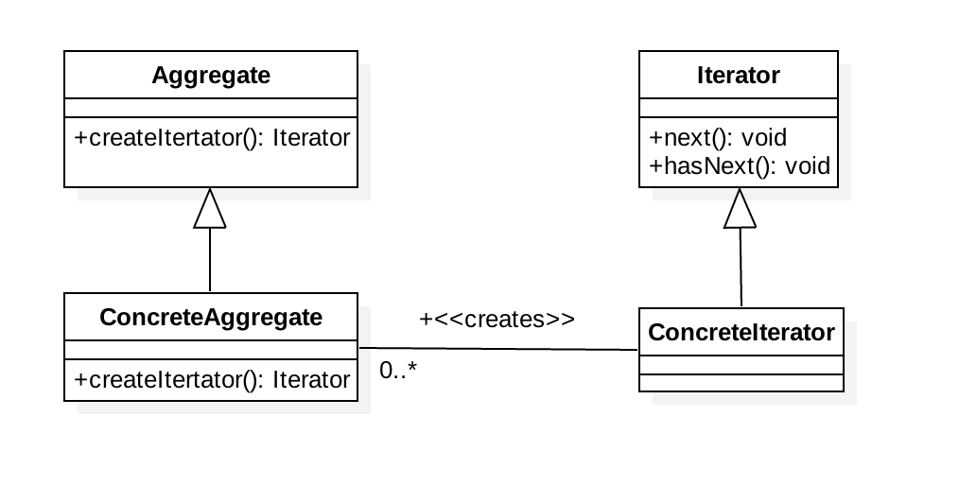
迭代器：设计模式
Notes:
+<creates>
0..* 是什么意思？
表示另一个类的一个对象与该类的零个或多个对象有关系
在类图2中，操作method1的可见性为public(+)，带入了一个Object类型的参数par，返回值为空(void)；操作method2的可见性为protected(#)，无参数，返回值为String类型；操作method3的可见性为private(-)，包含两个参数，其中一个参数为int类型，另一个为int[]类型，返回值为int类型。
http://www.uml.org.cn/oobject/201211231.asp

Slide 42
迭代器：以vector为例
定义：
template<class T, class Allocator = std::allocator<T>>
class vector {
class iterator {
...
}
};

Slide 43
迭代器：以vector为例
vector<int>::iterator iter;
定义了一个名为iter的变量，它的数据类型是由vector<int>定义的iterator类型。
begin函数：x.begin()，返回vector中第一个元素的迭代器。
end函数：x.end()，返回vector中最后一个元素之后的位置的迭代器。
begin和end函数构成所有元素的左闭右开区间。

Slide 44
迭代器：以vector为例
下一个元素：++iter
上一个元素：--iter
下n个元素：iter += n
上n个元素：iter -= n
访问元素值——解引用运算符 *
*iter = 5;
解引用运算符返回的是左值引用
Notes:
左值引用：可以取地址

Slide 45
迭代器：以vector为例
迭代器移动：与整数作加法
iter += 5;
元素位置差：迭代器相减
int dist = iter1 – iter2;
其本质都是重定义运算符

Slide 46
迭代器：以vector为例
遍历vector
for(vector<int>::iterator it = vec.begin();
it != vec.end(); ++it) //use *it
C++11中常使用auto替代vector<int>:: iterator，以简化代码
for(auto it = vec.begin(); it != vec.end(); ++it)
//use *it

Slide 47
迭代器：以vector为例
完整示例：
#include <vector>
int main() {
vector<int> vec = {1,2,3,4,5};
for(auto it = vec.begin(); it != vec.end(); ++it)
cout << *it << endl;
}

Slide 48
迭代器：以vector为例
C++11中按范围遍历vector：
for(auto x : vec)
//直接利用vec中元素x
与以下代码等价：
for(vector<int>::iterator it = vec.begin(); it != vec.end(); ++it)
//使用 *it，即it是指向元素的指针

Slide 49
迭代器：以vector为例
auto it = vec.begin();
vec.erase(it);
是否还能继续使用it迭代器？

Slide 50
迭代器：失效
当迭代器不再指向本应指向的元素时，称此迭代器失效。
vector中什么情况下会发生迭代器失效？
看作纯粹的指针……
调用insert/erase后，所修改位置之后的所有迭代器失效。（原先的内存空间存储的元素被改变）
调用push_back等修改vector大小的方法时，可能会使所有迭代器失效（为什么？）
Notes:
Push_back到了一定程度之后，可能会造成数组的整体移动，导致所有的内存地址发生改变。

Slide 51
STL容器：vector原理
vector是会自动扩展容量的数组
除了size，另保存capacity：最大容量限制。
如果size达到了capacity，则另申请一片capacity*2的空间，并整体迁移vector内容。
其时间复杂度为均摊O(1)。
整体迁移过程使所有迭代器失效。

Slide 52
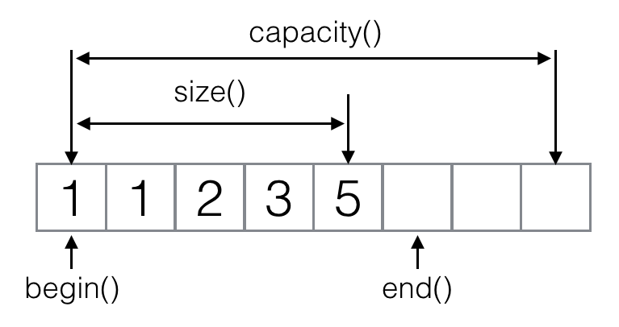
STL容器：vector原理

Slide 53
迭代器：失效
在遍历的时候增加元素，可能会导致迭代器失效
vector<int> vec = {1,2,3,4,5};
for(auto it = vec.begin(); it != vec.end(); ++it)
vec.push_back(*it); //Error

Slide 54
STL容器：vector原理
删除
1
2
3
4
5
有效
失效
1
3
4
5

Slide 55
迭代器：失效
使用erase删除元素，被删除元素及之后的所有元素均会失效
vector<int> vec = {1,2,3,4,5};
auto first = vec.begin();
auto second = vec.begin() + 1;
auto third = vec.begin() + 2;
auto ret = vec.erase(second);
//first指向1，second和third失效
//ret指向3

Slide 56
迭代器：失效
迭代器是否会失效，和实现容器的数据结构有关
在文档中，容器的修改操作有一项Iterator validity，表示该操作是否会引发迭代器失效
一个绝对安全的准则：
在修改过容器后，不使用之前的迭代器
若一定要使用，查文档确定迭代器是否有效

Slide 57
STL容器：list
链表容器（底层实现是双向链表）
不支持下标等随机访问
支持高速的在任意位置插入/删除数据
其访问主要依赖迭代器
操作不会导致迭代器失效（除指向被删除的元素的迭代器外）

Slide 58
STL容器：set
不重复元素构成的无序集合
template< class Key,
class Compare = std::less<Key>,
class Allocator = std::allocator<Key>
> class set;
内部按大小顺序排列，比较器由函数对象Compare完成。
定义：
std::set<int> s;

Slide 59
STL容器：set
插入：
s.insert(1);
查询：
s.find(1); //返回迭代器
删除：
s.erase(s.find(1)); //导致迭代器失效
统计：
s.count(1); //1的个数，总是0或1

Slide 60
STL容器：map
关联数组
每个元素由两个数据项组成，map将一个数据项映射到另一个数据项中。
template<class Key,
class T,
class Compare = std::less<Key>,
class Allocator =
std::allocator<std::pair<const Key, T> >
> class map;

Slide 61
STL容器：map
其值类型为pair<Key, T>。
map中的元素key互不相同，需要key存在比较器。
可以通过下标访问（即使key不是整数）。
map<string, int> s;
s["oop"] = 1;
下标访问时如果元素不存在，则创建对应元素。
也可使用insert函数进行插入。
s.insert(make_pair(string(“oop”), 1));

Slide 62
STL容器：map
查询：find函数，仅需要提供key值，返回迭代器。
统计：count函数，仅需要提供key值，返回0或1。
删除：erase函数，使用迭代器，导致被删除元素的迭代器失效。
以上部分与set类似。

Slide 63
STL容器：map举例
map常用作过大的稀疏数组或以字符串为下标的数组。
map<string, string> M;
M["fp"] = "c";
M["oop"] = M["fp"] + "++";
// M["oop"] = "c++"

Slide 64
STL容器：关联容器原理
Set和Map所用到的数据结构都是红黑树（一种二叉平衡树）
其几乎所有操作复杂度均为O(logn)
相关内容将在数据结构课程中学习

Slide 65
STL容器：总结
序列容器：vector、list
关联容器：set、map
序列容器与关联容器的区别：
序列容器中的元素有顺序，可以按顺序访问。
关联容器中的元素无顺序，可以按数值（大小）访问。
vector中插入删除操作会使操作位置之后全部的迭代器失效。
其他容器中只有被删除元素的迭代器失效。

Slide 66
课后阅读
《C++编程思想》
模板介绍，p400-p435
强烈推荐《STL源码剖析》

Slide 67
结 束

